Slide 1
Présentation des principaux concours de l’Enseignement supérieur et de la Recherche (ITRF)
Mars 2026

Slide 2
Plan
Présentation des concours de la Fonction Publique d’Etat
  Les métiers de la fonction publique
  Les calendriers des concours
  Les modalités de recrutement
  Les phases des concours
Les corps administratifs de l’université
  Les modalités d’organisation
  Les règles d’affectation

Slide 3
Plan
Les concours ITRF
  Des concours par métier
  La présentation d’un concours ITRF
  Les modalités d’organisation
  Les conditions pour concourir et les épreuves
  Les règles à connaître en matière d’inscription et d’affectation
Les moyens pour se former
  Les formations
  Les ressources documentaires

Slide 4
Présentation des concours de la Fonction Publique d’Etat

Slide 5
Présentation des concours de la Fonction Publique d’Etat
Les métiers de la Fonction Publique d’Etat
PORTAIL CONCOURS:
Site des Concours et Recrutements de l’Etat
Calendrier général des concours
https://www.fonction-publique.gouv.fr/devenir-agent-public/calendrier-general-concours

Slide 6
Présentation des concours de la Fonction Publique d’Etat
SCORE :
Site des Concours et Recrutements de l’Etat
Consulter les offres de recrutement et les concours de la Fonction Publique d’Etat
www.fonction-publique.gouv.fr/score

Slide 7
Présentation des concours de la Fonction Publique d’Etat
CHOISIR LE SERVICE PUBLIC .fr :
Site de publication de toutes les offres d’emploi de la fonction publique
(Cf Loi du 06/08/2019 de transformation de la fonction publique)
https://choisirleservicepublic.gouv.fr/

Slide 8
Présentation des concours de la Fonction Publique d’Etat
Emploi public.fr :
Site d’information sur les métiers, les recruteurs, les concours et les voies d’accès aux emplois des 3 fonctions publiques.
Offres d’emplois (publications obligatoires)
Présentation des concours avec des conseils de préparation
Possibilité de déposer sa candidature
http://www.emploipublic.fr

Slide 9
Présentation des concours de la Fonction Publique d’Etat
Les calendriers des concours de la Fonction Publique d’Etat
Ils sont communiqués :
sur le site SCORE
sur les sites de chacun des ministères
  https://www.education.gouv.fr/ (Ministère de l’Education Nationale)
  https://www.enseignementsup-recherche.gouv.fr/fr (Ministère de l’Enseignement Supérieur et de la Recherche)
  http://www.ac-toulouse.fr/ (Académie de Toulouse)
au Journal Officiel
  http://www.journal-officiel.gouv.fr/

Slide 10
Présentation des concours de la Fonction Publique d’Etat
Les modalités de recrutement
Les conditions générales pour concourir :
Avoir la nationalité française ou européenne (pour cat. B et C uniquement)
Jouir de ses droits civiques (droit de vote et éligibilité)
Ne pas avoir subi de condamnations figurant au bulletin n°2 du casier judiciaire incompatibles avec l'exercice des fonctions
Etre en situation régulière au regard du service national (journée défense et citoyenneté)
Avoir le niveau de diplôme ou ancienneté
Avoir l’aptitude physique
Notes:
Les modalités d'accès à la fonction publique des ressortissants des Etats membres de l'Union européenne ou d'un autre Etat partie à l'accord sur l'Espace économique européen ont évolué ces dernières années.
Cela permet à la fonction publique française de respecter pleinement les principes de non discrimination en raison de la nationalité et de libre circulation des travailleurs.
L'accès des ressortissants d'un Etat membre de la Communauté européenne ou d'un autre Etat partie à l'accord sur l'Espace économique européen se fait dorénavant dans les mêmes conditions que celles applicables aux ressortissants nationaux
à l'exception de l'accès aux emplois dits de « souveraineté ».
ITRF: Cat.A Pas de condition de nationalité. Cat.B et C.: Posséder la nationalité française ou être ressortissant d'un autre État membre de la Communauté européenne ou partie à l'espace économique européen.
Les limites d’âge ont été supprimées pour l’accès aux concours de la fonction publique depuis le 1er novembre 2005 sauf pour les corps classés en service actif (police nationale, pompiers, personnels de surveillance de l’administration pénitentiaire…)
Diplôme européen (ENIC-NARIC) reconnaissance des diplôme étrangers en France. Evalue un diplôme étranger par rapport à la nomenclature française des niveaux de formation et au cadre européen des certifications.

Slide 11
Présentation des concours de la Fonction Publique d’Etat
Les conditions de diplômes ou d’expérience :
Concours externes :
conditions de diplômes
Concours internes :
conditions d’ancienneté de services publics
Troisième concours :
expérience professionnelle en dehors de l’administration (en tant que salarié de droit privé, travailleur indépendant, membre d’une assemblée élue d’une collectivité territoriale ou de responsable, y compris bénévole, d’une association.

Slide 12
Présentation des concours de la Fonction Publique d’Etat
Les conditions de diplômes par type de concours :
Concours externes
Trois catégories de recrutement : A / B / C , en fonction du niveau d’études
  Catégorie A : niveau 6 BAC + 3 (sauf ASI niveau 5 BAC + 2)
  Catégorie B : niveau 4 BAC
  Catégorie C : sans condition de diplôme ou diplôme de niveau 3 BEPC
Concours internes
Conditions d’ancienneté dans la fonction publique (titulaires ou non titulaires) :
en fonction du concours
Notes:
Concours externes ETRE TITULAIRE DU DIPLÔME LE JOUR DE LA 1ère EPREUVE
Un candidat peut passer un concours externe s'il a un certain niveau d'études :
un concours de catégorie A est accessible à un candidat ayant un diplôme de niveau bac + 3 minimum
Un concours de catégorie B est accessible à un candidat ayant au minimum le bac niveau IV,
Un concours de catégorie C est accessible à un candidat ayant un diplôme de niveau V ou VI (CAP, BEP, brevet des collèges).
Un candidat n'ayant pas le diplôme national requis peut, sous certaines conditions, se présenter au concours s'il justifie de qualifications équivalentes à celles sanctionnées par le diplôme requis.
Concours internes ETRE EN POSITION D’ACTIVITE AU 1er JOUR DES EPREUVES ET CALCUL ANCIENNETE AU 1er JANVIER DE L’ANNEE DU CONCOURS.
Un candidat peut passer un concours interne s'il appartient déjà :
à la fonction publique française (en tant que fonctionnaire ou contractuel) en activité, en détachement ou en congé parental, ou à une organisation internationale intergouvernementale, ou à une administration, un organisme ou un établissement d'un autre pays membre de l'EEE dont les missions sont comparables à celles des administrations françaises.
Le candidat doit justifier d’une durée de services et, d’un diplôme ou d’une formation définis par les statuts particuliers des corps ou cadres d’emplois visés.
Troisièmes concours
Pour passer par la voie des "3^{è} concours", le candidat doit justifier :
de l'exercice, pendant un certain nombre d'années, d'une ou plusieurs activités professionnelles (en tant que salarié ou travailleur indépendant), ou d'un ou plusieurs mandats de membre d'une assemblée délibérante d'une collectivité territoriale, ou d'une expérience de responsable, y compris bénévole, d’une association.

Slide 13
Présentation des concours de la Fonction Publique d’Etat
Les grandes phases des concours
La recevabilité
L’admissibilité
L’admission
L’affectation (durée de validité de la liste complémentaire)

Slide 14
Présentation des concours de la Fonction Publique d’Etat
La recevabilité :
C’est la phase de réception des dossiers des candidats.
Un dossier doit être déposé pour chaque concours.
Les dossiers comportent des éléments administratifs et des éléments techniques.
Tout dossier incomplet sera refusé.
L’admissibilité :
Cette phase concerne l’étude et la notation du dossier écrit (épreuves / rapport).
Un seuil est déterminé, permettant d’accéder à la phase suivante d’admission.

Slide 15
Présentation des concours de la Fonction Publique d’Etat
L’admission :
Cette phase concerne l ’audition des candidats (oral). Elle peut être accompagnée d’une épreuve technique écrite.
Un seuil est déterminé, permettant de classer les lauréats (liste principale et éventuellement liste complémentaire).
L’affectation :
La réussite à un concours sur liste principale donne accès à une proposition d’affectation.
Le lauréat doit valider l’affectation. Le refus fait perdre le bénéfice du concours et déclenche l’ouverture de la liste complémentaire éventuelle.
L’appel à la liste complémentaire est possible jusqu’à la date de l’ouverture de la session de concours suivante.

Slide 16
Les corps administratifs de l’université

Slide 17
Les corps administratifs de l’université
  I. Des corps de métiers différents
AENES Personnels de l’Administration de l’Education Nationale et de l’Enseignement Supérieur Catégorie A Administrateur Attaché (ADAENES) Catégorie B Secrétaire administratif(SAENES) Catégorie C Adjoint administratif (ADJAENES) | ITRF Personnels Ingénieurs et Techniciens de Recherche et de Formation Catégorie A Ingénieur de recherche (IGR) Ingénieur d’études (IGE) Assistant-ingénieur (ASI) Catégorie B Technicien (TECH) Catégorie C Adjoint technique (ADJ)
Notes:
Recrutement cat.B classe exceptionnelle

Slide 18
Les corps administratifs de l’université
  II. Des modalités d’organisation différentes
AENES Catégorie A Organisation nationale Concours externes : Recrutement par la voie des IRA Concours internes : Admissibilité : Centre d’examen au niveau académique Admission : Centre d’examen au niveau national Catégorie B et C Organisation au niveau académique par les services du Rectorat | ITRF Catégorie A Organisation nationale Admissibilité : 1 organisateur national Admission : organisation par chaque affectataire local Catégorie B et C Organisation au niveau académique Mutualisation de l’organisation par grande région (Zone Sud-Ouest = Bordeaux, Montpellier et Toulouse) 1 même organisateur pour l’admissibilité et l’admission L’inscription n’est valable que pour 1 académie de la zone concernée.
Notes:
Recrutement cat.B classe exceptionnelle

Slide 19
Les corps administratifs de l’université
  III. Des règles d’affectation différentes
AENES Catégorie A Affectation nationale Catégorie B et C Affectation académique susceptible d’être régionale et interministérielle | ITRF Catégorie A Choix d’un ou de plusieurs affectataires dans une liste Catégorie B et C Affectation dans l’académie choisie au moment de l’inscription et dans un établissement affectataire en fonction de son classement et de ses choix

Slide 20
Les concours ITRF

Slide 21
Les concours ITRF
Des concours par métier
La structuration ITRF :
les catégories (A, B, C)
les corps (IGR, IGE, ASI, TECH, ADJ)
les grades (normal, supérieur, principal, exceptionnel)
Le référentiel des métiers :
      Les Branches d’Activité Professionnelle (BAP) (A B C D E F G J)
      Les Familles professionnelles (Domaines)
      Les Emplois-types (Intitulés)
https://data.enseignementsup-recherche.gouv.fr/pages/referens/
Notes:
Les personnels I.T.R.F. exercent leurs fonctions dans :
Les établissements d'enseignement supérieur (universités, instituts nationaux polytechniques, écoles d'ingénieurs) et les établissements publics de recherche ou d'enseignement supérieur et de recherche ;
Les grands établissements (Collège de France, Institut de France, Conservatoire National des Arts et Métiers, Muséum national d'histoire naturelle, Observatoire de Paris) ;
Les établissements sous tutelle du ministère de l'Éducation nationale (I.N.R.P., C.N.D.P., C.N.E.D., O.N.I.S.E.P., C.E.R.E.Q.) ; Les rectorats d'académie ; Les lycées
Les métiers de la recherche et de la formation, ce sont 242 emplois-types répartis en 8 branches d'activité professionnelle.
BAP A : Sciences du vivant, de la terre et de l'environnement ;
BAP B : Sciences chimiques et Sciences des matériaux ;
BAP C : Sciences de l'ingénieur et instrumentation scientifique ;
BAP D : Sciences Humaines et Sociales ;
BAP E : Informatique, Statistiques et Calcul scientifique ;
BAP F : Culture, Communication, Production et diffusion des savoirs ;
BAP G : Patrimoine immobilier, Logistique, Restauration et Prévention ;
BAP J : Gestion et Pilotage
Les nouveautés de REFERENS : un contenu clarifié et enrichi
La nouvelle application propose un contenu clarifié et enrichi avec, notamment, la possibilité de télécharger les programmes des concours associés, ou encore de rebondir grâce à des passerelles entre emplois...
Un dictionnaire des compétences présente les compétences requises et en explicite le contenu. La structure de description des compétences retenue s’appuie sur une approche en trois catégories : connaissances, compétences opérationnelles, compétences comportementales.

Slide 22
Les concours ITRF
Présentation d’un concours ITRF
A chaque concours correspond un code synthétisant tous ces éléments
qui donne « l’identité » du concours (REFERENS)
Catégorie A une BAP un emploi-type un grade (normal, exceptionnel) une nature (interne ou externe) un centre organisateur (CO) un centre affectataire (CA) | Catégorie B ou C une BAP un emploi-type un grade (normal ou supérieur pour B, principal pour C) une nature (interne ou externe) un centre organisateur (CO) une académie
Notes:
Insister sur le code concours qui permet d’identifier le concours en cas d’inscription multiple.
Figure sur les pages du dossier des candidats.
Exemple: J5X41ADTET1016 (Bap+corps+famille professionnelle+emploi type (41)+grade+nature+CO (T1)+Académie

Slide 23
Les concours ITRF
Les modalités d’organisation
Concours de catégorie A
  Organisation nationale
  Admissibilité : Organisateur national
  Admission : Centre affectataire local
Concours de catégorie B et C
  Organisation académique
  Possibilité de concours mutualisés par grandes régions (zone sud ouest)
  Admissibilité : Organisateur académique
  Admission : Centre organisateur académique
L’inscription n’est valable que pour une académie de la zone concernée.

Slide 24
Les concours ITRF
Les conditions pour concourir et les épreuves
Informations accessibles :
sur le site de la DRH
sur le site du MESR

Slide 25
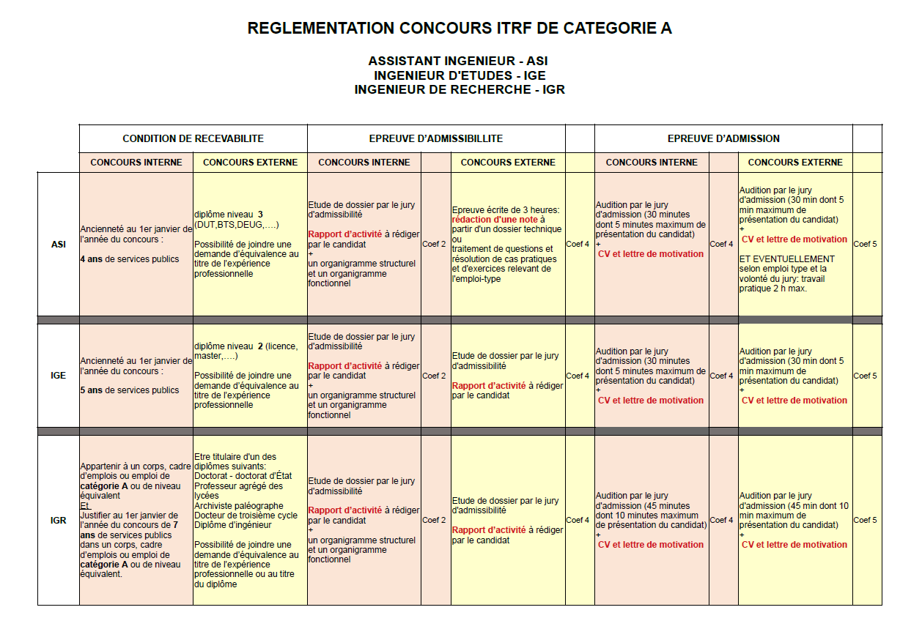

Slide 26
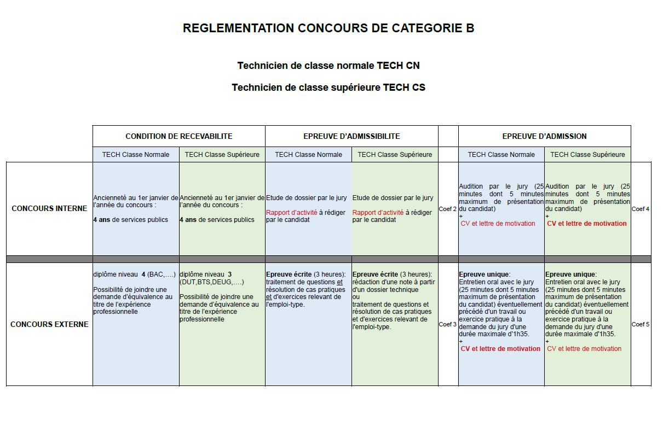

Slide 27
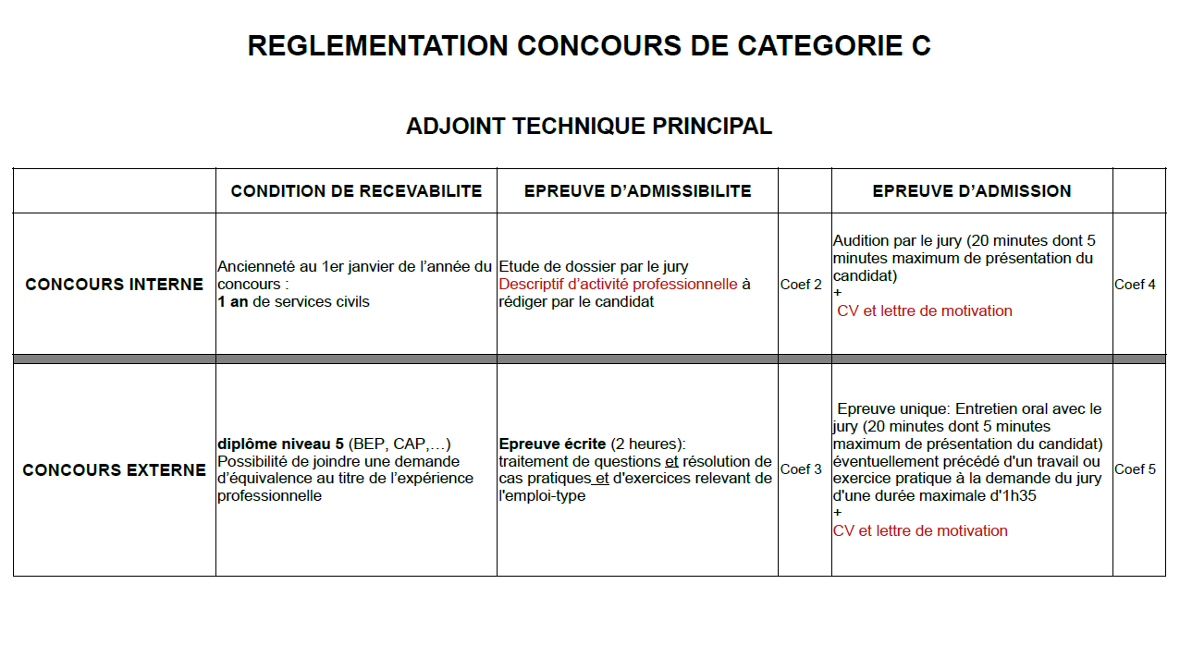

Slide 28
Les concours ITRF
Les règles à connaître en matière d’inscription et d’affectation
L’inscription :
L’inscription aux concours ITRF se fait sur un portail web dédié.
Ce portail permet tout au long du concours de suivre votre candidature :
l’inscription, le suivi de la candidature, les épreuves, les résultats.
Il propose également des ressources pour s’informer.
Web ITRF
Notes:
Catégorie A:
- une affectation par le Ministère
- une nomination par le Ministère
Catégorie B ou C :
- une affectation par le centre organisateur + une nomination par le Ministère, pour les cat B
- une affectation + une nomination par le Rectorat, pour les cat C
CAT A S'ils sont lauréats à un ou plusieurs concours de catégorie A (sur liste principale et/ou sur liste complémentaire), ils devront classer le(s) poste(s) offert(s) à ce(s) concours par ordre de préférence, sur Internet aux dates communiquées en temps utile par le centre organisateur.
La saisie des voeux sur Internet est impérative pour pouvoir être affecté.
L'administration les affectera en fonction des voeux qu'ils ont indiqués et de leur rang de classement obtenu à chacun des concours concernés.
Le candidat qui refuse l'affectation qui lui est proposée, perd le bénéfice du concours auquel il s'est présenté.

Slide 29
Les concours ITRF
L’affectation :
A l’issue du concours, la saisie des vœux d'affectation par les lauréats LP et LC
des concours de catégorie A se fait sur un site dédié.
Au moment de la phase d’admission, la saisie des vœux d’affectation
pour les admissibles des concours de catégorie B et C se fait également sur ce site.
Lauréat-IT
Notes:
Catégorie A:
- une affectation par le Ministère
- une nomination par le Ministère
Catégorie B ou C :
- une affectation par le centre organisateur + une nomination par le Ministère, pour les cat B
- une affectation + une nomination par le Rectorat, pour les cat C
CAT A S'ils sont lauréats à un ou plusieurs concours de catégorie A (sur liste principale et/ou sur liste complémentaire), ils devront classer le(s) poste(s) offert(s) à ce(s) concours par ordre de préférence, sur Internet aux dates communiquées en temps utile par le centre organisateur.
La saisie des voeux sur Internet est impérative pour pouvoir être affecté.
L'administration les affectera en fonction des voeux qu'ils ont indiqués et de leur rang de classement obtenu à chacun des concours concernés.
Le candidat qui refuse l'affectation qui lui est proposée, perd le bénéfice du concours auquel il s'est présenté.

Slide 30
Les concours ITRF
La liste d’admission des catégories A
Elle n’est valable que dans le centre affectataire ayant publié le poste.
La liste d’admission des catégories B et C
Elle n’est valable que dans l’académie concernée.
Pas de multiples candidatures pour un même concours (même emploi-type, même nature) pour une zone géographique déterminée.
Notes:
CAT B Les centres organisateurs prendront contact avec les lauréats inscrits sur la liste principale des concours de recrutement externes et internes de technicien de classe normale et de technicien de classe supérieure pour les affecter.
Ils prendront également contact avec les lauréats inscrits sur la liste principale des recrutements réservés de technicien de classe normale.
Plusieurs semaines peuvent être nécessaires aux opérations d'affectation.
CAT C Les services rectoraux prendront contact avec les lauréats inscrits sur la liste principale des concours de recrutement externes et internes et des recrutements réservés d'adjoint technique pour les affecter.
Plusieurs semaines peuvent être nécessaires aux opérations d'affectation.

Slide 31
Les concours ITRF
Calendrier des concours ITRF 2026
  Inscriptions : du 08/04/2026 (12H) au 06/05/2026 (12H)
  Prises de fonctions
  Concours C : 01 septembre 2026
  Concours B : 01 septembre 2026
  Concours A : 15 décembre 2026

Slide 32
Les moyens pour se former

Slide 33
Les moyens pour se former
Les formations Préparations aux concours
  L’offre de formation UT Capitole
  La plateforme SAFIRE (Préfecture de Région)
  Les préparations du CPAG (IEP de TOULOUSE)
  Le CNED

Slide 34
Les moyens pour se former
L’offre de formation à UT Capitole
  Information Collective de présentation des concours
  Offre de formations sur l’Environnement Professionnel
  Formation à la rédaction d’une note administrative / note de synthèse
  Formation à la rédaction du rapport d’activité / descriptif d’activités
  Formation à la rédaction du CV / lettre de motivation
  Préparation à l’oral
  Oraux blancs

Slide 35
Les moyens pour se former
Les ressources documentaires
  Guide pratique du candidat - Se préparer aux concours ITRF de droit commun
  Référens III
  Structure et fonctionnement des établissements de l’enseignement supérieur
  Index sigles et acronymes
  Les annales des concours
Notes:
Les annales sont mises à jour sur le site du ministère de l'Education Nationale pour l'AENES et sur le site de l'université de Lyon 1 via le site du ministère de l'enseignement supérieur et de la recherche. Liens actifs sur l'intranet.

Slide 36
Les moyens pour se former
Les attendus
  La lecture du guide Parfaire
  La veille sur l’actualité et la vie de l’université et plus globalement de l’ESR
  Le travail personnel pour approfondir ses connaissances
  L’anticipation, l’assiduité et la régularité
Les offres de formation de préparation aux concours font l’objet
d’annonces régulières dans la newsletter UT Capitole hebdomadaire.
➢ Toutes ces informations sont présentes sur le site intranet de l’université :
https://intranet.ut-capitole.fr/gestion-des-personnels/concours/

Slide 37
Conclusion
Merci de votre attention.
Place à vos questions ou remarques.
  Bonne continuation !

